Slide 1
Работу выполнила учитель начальных классов
МОУ СОШ №1 г. Злынка
Макаренко Татьяна Михайловна

Slide 2
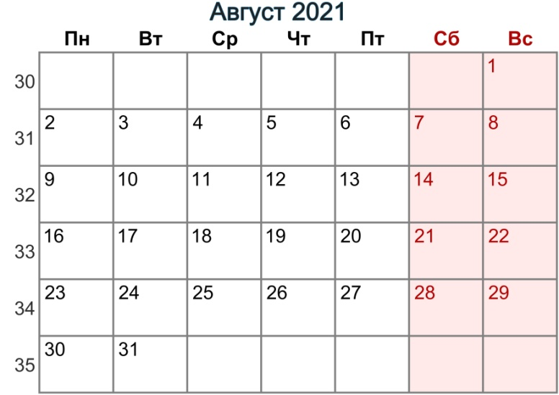
Рома с сестрой-второклассницей давно уговаривали родителей сходить в кино. Однако отправиться всем вместе в развлекательный центр у семьи не получалось. Неожиданно папе предоставили отпуск, начало которого совпало с последней неделей отпуска мамы.
В ожидании похода в кино Рома решил посмотреть расписание и цены на билеты на сайте своего любимого кинотеатра.
Задание 1
Для начала Рома захотел определить, когда же вся семья сможет отправиться в кинотеатр. Бабушка уже несколько лет не работает, так как находится на пенсии. Рома и его младшая сестра — школьники, а старший брат учится в институте.
Отпуск мамы заканчивается 26 августа.
Определи, когда начинается отпуск папы.
23 августа
Запиши даты, когда вся семья сможет посетить кинотеатр, если в субботу и воскресенье мама на работу не ходит.
23, 24, 25, 26, 28, 29 августа

Slide 3
Задание 2
Зайдя на сайт кинотеатра, Рома увидел информацию об акциях, которые проводит кинотеатр.
В воскресенье при покупке билетов онлайн.
Скидка 20% на все билеты, купленные онлайн.
Рома также изучил цены на билеты для посещения кинотеатра. Цена обычного билета, купленного в кассе, составляет 200 рублей. Если покупать билет на сайте или через мобильное приложение, то цена одного билета уменьшается на 10%.
Мальчик решил воспользоваться таблицей.
 | Билеты, купленные в кассе | Билеты, купленные онлайн (без акций) | Билеты на воскресенье, купленные онлайн | Билеты по акции «Супервторник»
Взрослый | 200 руб.
Детский | 200 руб.
180 руб.
180 руб.
160 руб.
180 руб.
100 руб.
160 руб.

Slide 4
Вспомни, как вычисляется скидка на какой-либо товар. Дополни предложения.
Чтобы посчитать размер на товар, необходимо,
без скидки (разделить/умножить) на 100 и (разделить /умножить)
на количество % скидки.
Чтобы узнать конечную цену товара, нужно из цены вычесть
размер скидки, выраженный в (рублях/процентах) .
скидки
цену
разделить
умножить
без скидки
рублях
Выполни необходимые вычисления и запиши данные в таблицу, учитывая, что скидка предоставляется от цены билета, купленного в кассе.
1) 200 : 100 • 10 = 20 (руб.) – скидка на билеты, купленные онлайн (без акций)
2) 200 – 20 = 180 (руб.) – цена билета взрослого и детского
1) 200 : 100 • 50 = 100 (руб.) – скидка на воскресные билеты, купленные онлайн
2) 200 – 100 = 100 (руб.) – цена детского билета
1) 200 : 100 • 20 = 40 (руб.) - скидка на билеты по акции «Супервторник»
2) 200 – 40 = 160 (руб.) – цена билета взрослого и детского

Slide 5
Рома определил, что наиболее выгодной будет покупка билетов по акции. Он отметил на календаре, в какие дни можно посетить кинотеатр по акции.
Запиши даты возможных посещений кинотеатра.
24 августа (вторник) и 29 августа (воскресенье)
Задание 3
Теперь Роме осталось посчитать, какая из двух акций позволит дешевле приобрести билеты для всей семьи.
Заполни таблицу, используя все данные, которые известны Роме.
180 руб.
4
720 руб.
160 руб.
4
640 руб.
100 руб.
2
200 руб.
160 руб.
2
320 руб.
920 руб.
960 руб.
Выполни необходимые вычисления и сделай вывод, на какую дату (на какие даты) семье Ромы выгоднее купить билеты.
Вывод:
Семье Ромы выгоднее купить билеты на 29 августа (воскресенье).

Slide 6
Задание 4
На семейном совете Рома рассказал о своих выводах. Папа предложил незамедлительно купить билеты. При оформлении покупки на сайте появилась следующая информация.
Вспомни, что может обозначать эта информация. Отметь свой ответ.
Каждый купленный билет будет стоить на 3 рубля дешевле.
На карту «Мир», с которой была произведена оплата билетов, вернут 3% от общей суммы покупок.
На любую платёжную карту, с которой была произведена оплата билетов, вернут 3% от общей суммы покупки.
Какая сумма вернётся на платёжную карту после покупки билетов? Закрась подходящую карточку.
Клик на карточки!
27 руб. 60 коп.
27 руб. 6 коп.
92 руб.
Подтверди свой ответ вычислениями.
920 : 100 • 3 = 27,6 (руб.) – скидка

Slide 7
Задание 5
При покупке билетов на сайте было предложено выбрать места в кинозале. Папа прочитал, что в связи с мерами по борьбе с коронавирусной инфекцией рекомендовано выбирать билеты так, чтобы расстояние между зрителями составляло не менее 1 метра, т.е. два зрительных места. Однако члены одной семьи могут сидеть вместе. Папу отвлёк телефонный звонок, и он попросил Рому рассмотреть все возможные варианты покупки билетов.
Роме нужно выбрать билеты так, чтобы вся семья сидела рядом и были соблюдены все необходимые условия покупки билетов.
Запиши варианты, которые может выбрать Рома. Укажи ряд и места билетов.
4 ряд, места с 5 - 10; 6 ряд, места с 9 – 14; 8 ряд, места с 1 – 6.

Slide 8
Задание 6
Наконец-то выбран фильм и сеанс, куплены билеты.
Определи, не позднее какого времени семье Ромы нужно выйти из дома, чтобы оказаться на своих местах за 5 минут до начала сеанса. Билеты приобретены на второй сеанс, дорога до развлекательного центра, в котором находится кинотеатр, занимает 40 минут.
14ч.20мин. – 40мин. – 5мин. = 13ч.35мин.
Посчитай, во сколько закончится фильм.
14ч.20мин. + 1ч.47мин. = 16ч.07мин.

Slide 9
Задание 7
Семья Ромы приехала в развлекательный центр пораньше. Рома с сестрой уговорили родителей зайти в кинобар. Перед просмотром фильма все члены семьи сделали небольшие покупки.
Рассмотри таблицу.
Клик!
195 р. р.
108 р. р.
840 р. р.
156 р. р.
98 р. р.
30 р. р.
Посчитай затраты на все покупки, пользуясь таблицей. Запиши ответ.
Клик!
195 + 108 + 840 + 156 + 98 + 30 = 1 427 (руб.) - всего р.

Slide 10
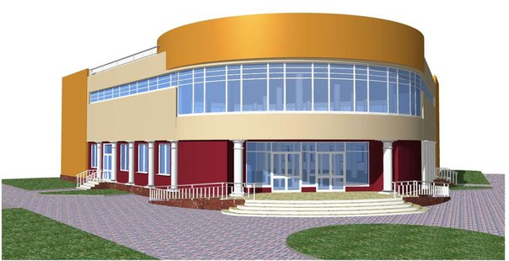
Сколько всего денег потратила семья на посещение кинотеатра, если туда и обратно они ехали на автобусе? Цена 1 поездки составляет 29 рублей.
29 • 12 = 348 (руб.) – стоимость проезда на автобусе туда и обратно р.
892руб.40коп. + 1427руб. + 348руб. = 2667руб.40коп. – всего р.

